Slide 1
컴퓨터 비전 기말발표
김영명

Slide 2
컴퓨터 비전을 활용한 농구 경기분석

Slide 3
선수들의 개별 동선 파악 전략의 최적화 부상 예방과 관리

Slide 4
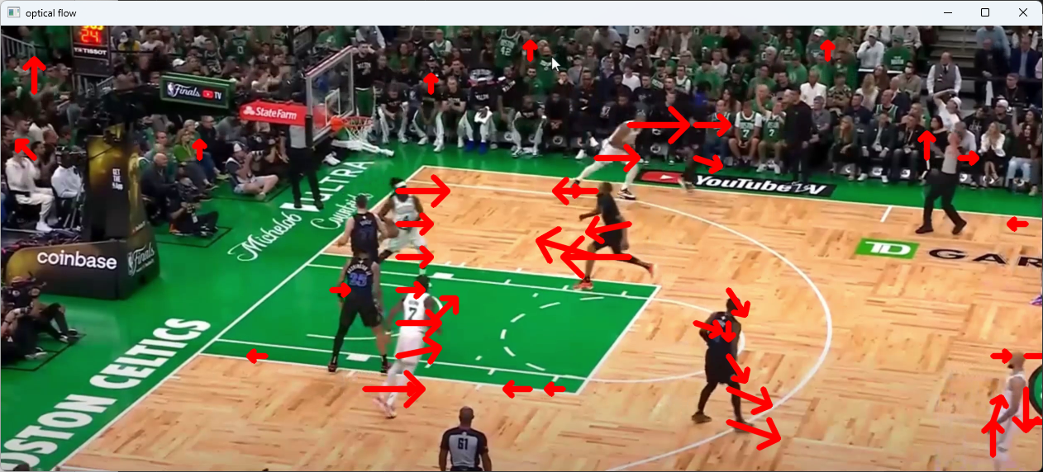
동선파악을 위해 dense_optical_flow를 이용하여 선수들의 움직임을 표시

Slide 5
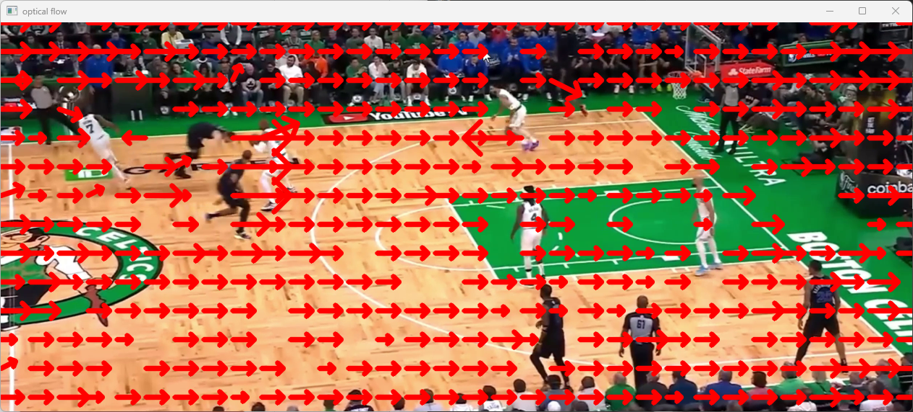
카메라의 조그마한 움직임에도 제대로 된 움직임을 파악할 수 없음

Slide 6
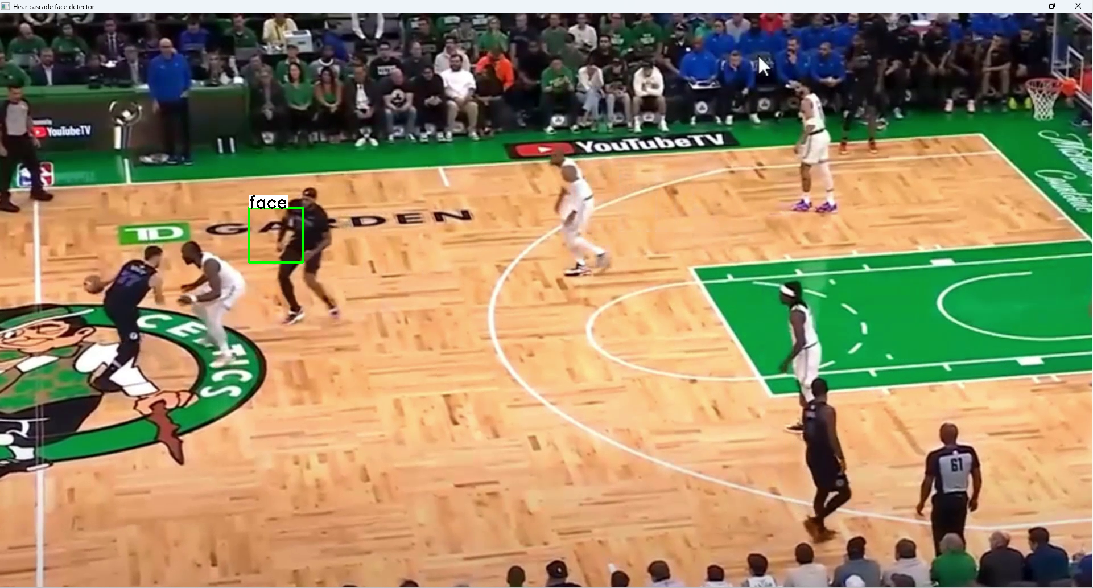
개별 선수들을 파악하기 위해 FaceDetection알고리즘을 사용하여 얼굴 검출
얼굴을 제대로 검출하지 못하는 문제점 발생

Slide 7
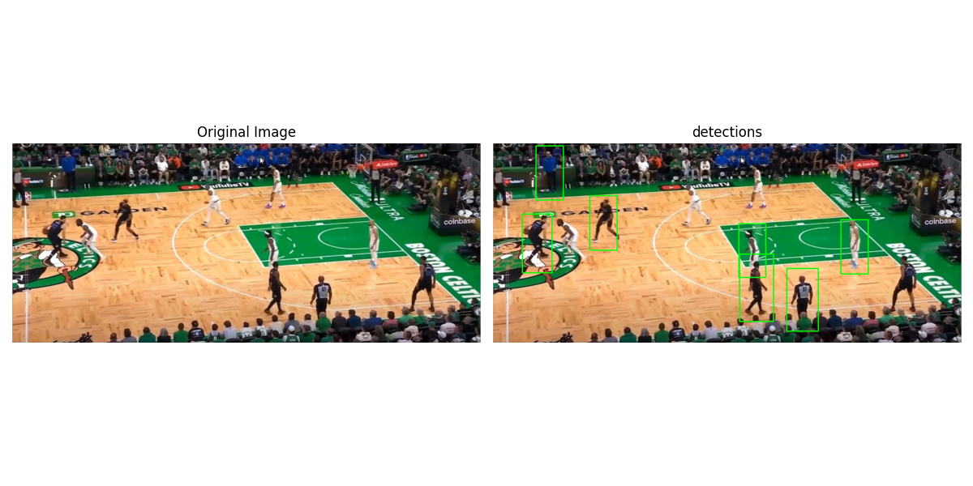
서있는 선수들을 검출하기 위해 HOG알고리즘 적용
선수들의 검출에 있어서 신뢰성이 떨어짐

Slide 8
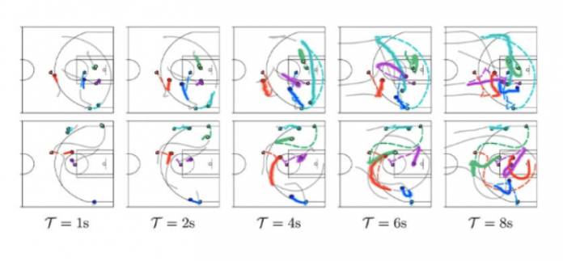
위에서 사용한 알고리즘으로는 운동경기에서의 데이터 검출에 한계가 있다고 판단 실제 적용사례를 검색
위의 사진처럼 몇초의 시간동안 선수들의 동선을 파악하는 알고리즘이 있는 것으로 확인

Slide 9
THANK YOU

